Slide 1
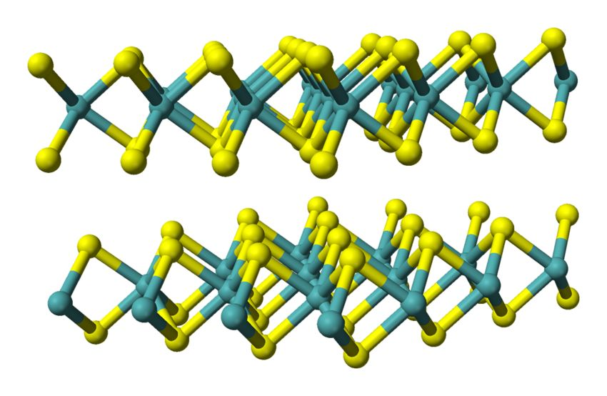
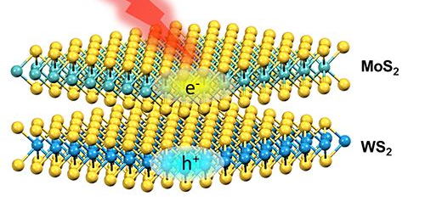
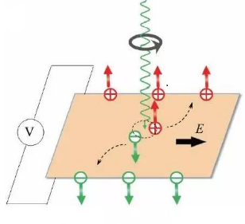
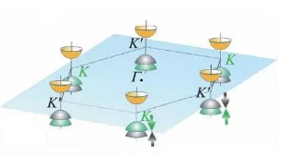
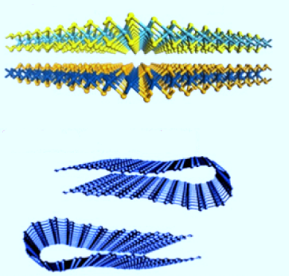
延迟符
过渡金属二硫化物
——缺陷及性质
郝继龙 司如同 宋兵 张一凡 苏士皓
Notes:
1.（自我介绍）；
2.（今天的主题）；
3.左上角为二硫化钼；右边是范德华异质结层间超快电荷转移过程示意图；再右边是电荷霍尔效应示意图，霍耳电压的符号取决于激发光的旋性；下边是二硫化钼的能谷示意图，基于此的谷电子学正蓬勃发展；最下边是二维缺陷示意，折叠和卷曲。

Slide 2

Part 01 / 简介和缺陷分类
目录
Part 02 / 缺陷的生成
CONTENTS
Part 03 / 电学性质
Part 04 / 光学和磁学性质
Notes:
1.（今天讲的内容）

Slide 3
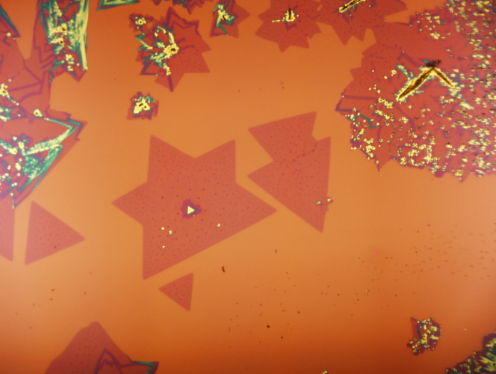
延迟符
简介和缺陷分类
01
Notes:
1.（TMDS是新型材料，研究火热）随着石墨烯的剥离成功，在科研界掀起了研究二维材料的风潮，TMD在半导体学、谷电子学和光学等许多方面都有广泛的应用；材料中的缺陷会明显改变材料的性质，如Si的掺杂可制备PN结等，所以研究带有缺陷的TMD具有重要的意义。
2.（介绍此图）这张图是研究人员在实验室长出的二硫化钼的显微图。
3.（简介第一部分内容）首先简单介绍一下晶体结构和缺陷的分类。

Slide 4
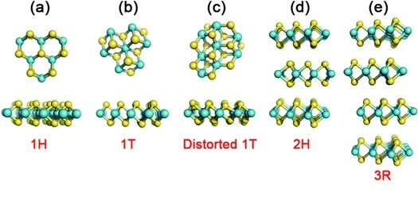
延迟符
晶体结构
(a)三方棱柱相 (b)八面体棱柱相 (c) 1T$’$相 (d) 2H相 (e)菱形相
Notes:
1.这里展示的是无缺陷的晶体结构。
2.三方棱柱相（采用单层1H表示），金属八面体棱柱相为1T，而在某些情况下，1T相不是热力学稳定的，其结构发生扭曲变为1T'相。
3.当多层TMD层与层之间通过范德瓦尔斯力相结合，考虑到堆叠顺序的变化，会出现另外的多晶型物。 Bernal堆积（AbA BaB）产生2H相（），而AbA CaC BcB堆积产生称为3R相的菱形相。

Slide 5

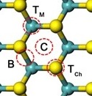
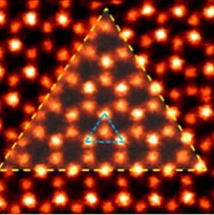
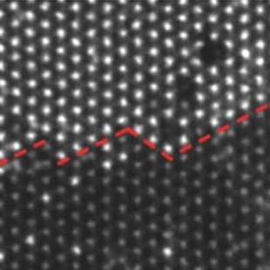
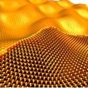
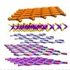
延迟符
缺陷的分类
空位与替位
表面吸附
晶 界
横向异质结
表面起伏
堆 叠
Notes:
1.缺陷具有很多种，如空位和替位，包括自身的原子和其他原子替位；
2.表面吸附，TMD的表面可以吸附一些原子。如在1H相TMD的情况下，吸附剂有四个位置——金属原子上方（TM）；硫族原子上方（TCh）；在硫族原子与金属原子共价键上方（B）；在六角形空隙的中心之上或之内（C）。不同的吸附位置吸附原子后的性质也大相径庭。
3.晶界。与单层原子材料相比，TMD的晶界具有更高的复杂性，主要是因为TMD单层是由三个原子层构成的。
4.横向异质结，内外两个材料的晶格常数相近则可以组成异质结，它们之间的共价外延可观察到结构上的尖锐界面。
5.理论预测理想的二维材料在热波动时不稳定，但在石墨烯的发现之后，悬浮石墨烯可以通过波纹的形成而稳定，即有限的表面糙度和变形。 类似地，在合成的MoS2单层中已经观察到具有nm级的典型高度的波纹，波纹会引入材料应变，可能影响其性能。
6.在几层分层的TMD中，相邻的层之间通过范德华尔斯力相连，堆叠和层面取向有关的界面也可以被看作是二维缺陷，对几层分布的TMDs的电子和光学性质有很大的影响。

Slide 6
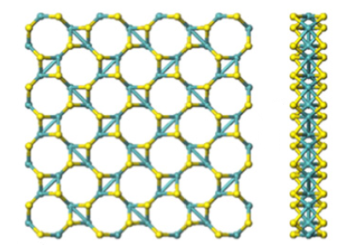
延迟符
缺陷的生成
02
Notes:
1.（简介第二部分内容）接下来介绍TMDs中一些缺陷产生的办法
2.此图是一种疏松的二硫化钼结构示意图

Slide 7
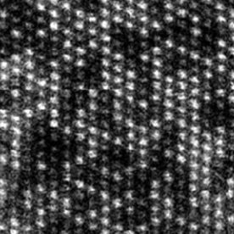
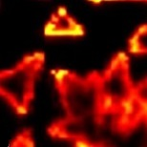
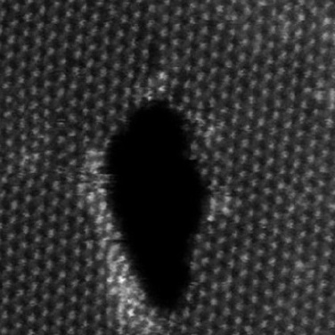
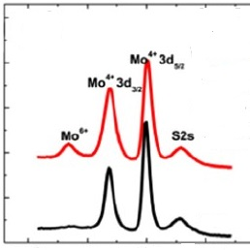
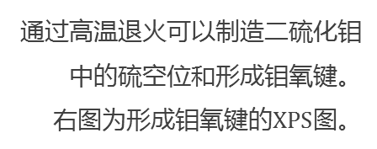
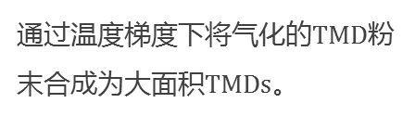
延迟符
缺陷的生成
化学气相输运(CVT)
通过温度梯度下将气化的$TMD$粉末合成为大面积$TMDs$。
化学气相沉积(CVD)
具有合成时间短，低温，前体可具有一定的挥发性的优点。
生长出的材料性质依赖基底。
电子束辐照
高能电子束辐照后产生空位。
空位在辐照中移动，迁移到纳米级空洞聚集。
高温退火
通过高温退火可以制造二硫化钼中的硫空位和形成钼氧键。
右图为形成钼氧键的$XPS$图。
Notes:
2. CVD方法是另一种合成TMDs材料的方法。它包含了在气相硫氧族元素下的过渡金属的还原态前体。在该种方法下合成的TMDs上可以生成多种缺陷。例如，通过调整含硫气体，可以调控边域的取向和光学性质和整体上硫缺陷的密度。另外一个重大的区别是，最终合成出的材料的性质很大程度上由基底决定。基底的平坦程度，晶格常数，热稳定性和洁净程度影响的晶界的密度和角度，生长边界的形状和生长方向。
3.

Slide 8
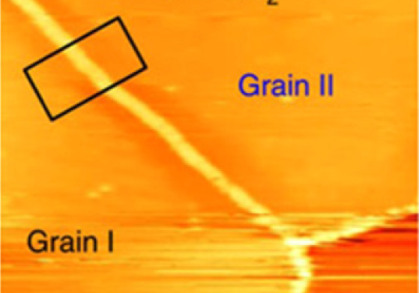
延迟符
电学性质
03
Notes:
1.（简介第三部分内容）
2.（介绍本图是STM显示的单层的MoS2的晶界）通过CVD方法生长的MoS2单层中的晶界可以调制面内的电导

Slide 9
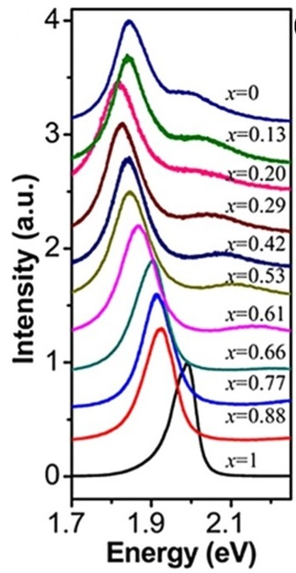
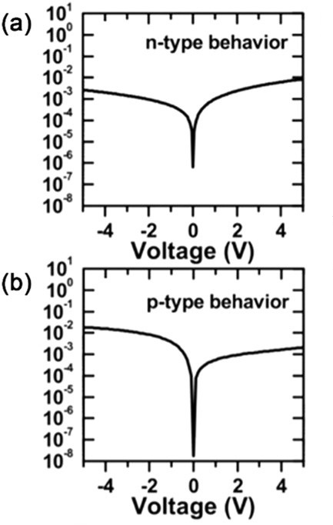
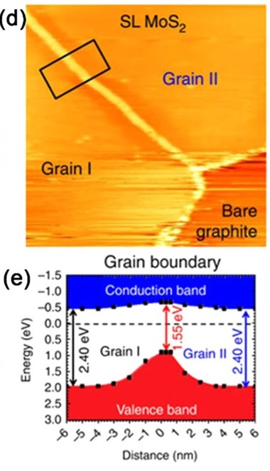
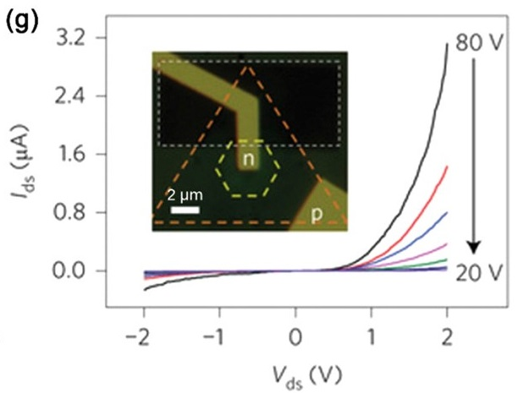
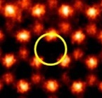
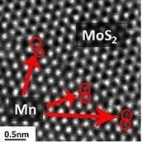

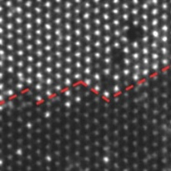

延迟符
电学性质
空位缺陷
形成局域电子态
杂质替位
影响带隙调制
单层晶界
影响能带结构
异质结
出现$PN$结特性
Notes:
1.（空位缺陷，引起局域电子态，当载流子密度比较低时候，电子会通过局域缺陷态之间的跃迁来输运）弹出的图为N型和P型。的输运性质可能会在同一MoS2的样品不同区域出现
2.（掺杂导致了在带隙中可预见的调制）弹出的图是PL测量结果，随着不同的掺杂程度，能带带隙也发生了改变。
3.（在晶界处的能带结构会出现变异）弹出的图上面是STM照片，下面的图是STS测量的晶界附近的能带。
4.（利用横向异质结可以制备出PN结）

Slide 10
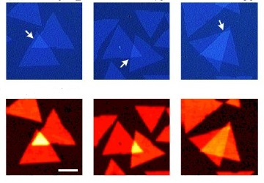
延迟符
光学和磁学性质
04
Notes:
1.（简介第三部分内容，介绍带缺陷的TMD在光学和磁学方面的应用）
2.（简单介绍这张图，是SHG双光子效应，后面会详细讲解）

Slide 11
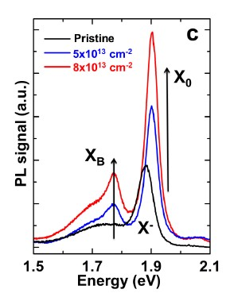
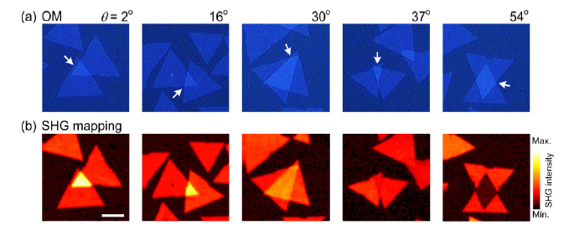
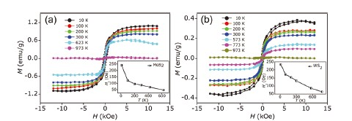
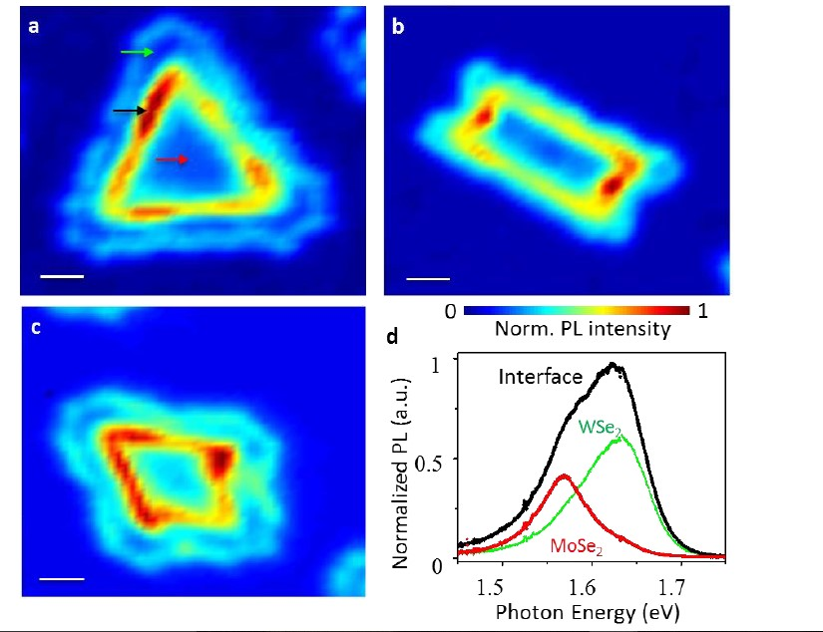
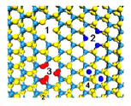

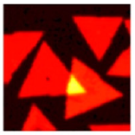
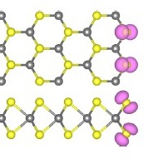


延迟符
光学和磁学性质
阴离子空位
横向二维异质结
$α$离子辐照$MoS2$单层引起空位缺陷
整体的$PL$强度增强
新的与缺陷相关的峰出现
气相沉积法产生面内异质结
异质结部分更强的发光
光子能量介于带隙能量间
双光子效应
磁性出现
二阶非线性效应，倍频光和静电场
人工堆叠单层后产生强度变化
$CVD$生长具有磁性的$TMDs$
锯齿形边界产生缺陷和位错
磁矩的出现和铁磁性的产生
Notes:
1.（特点概述）带缺陷的TMDS在光学和磁学方面有很多应用，包括XX，这里用到的材料为MoS2、WS2、MoSe2、WSe2。
2.（阴离子空位）用$α$离子辐照二硫化钼单层可引起空位缺陷，缺陷对激子的束缚能力很强，缺陷将激子束缚后将产生发光中心，从而提高单层MoS2整体的PL强度。从图中我们可以看出，随着缺陷浓度的增加，样品的PL信号也在上升，并且缺陷的产生会引起新的PL峰（即X_{B}），这是激子的发光峰。同时，此图是在77k低温环境下测得的，因为温度的升高会使激子热激发而分解。
3.（横向二维异质结）通过气相沉积法生长可得到面内的横向二维异质结，异质结部分有更强的发光，并且光子能量在两种材料的带隙能量值之间。（图中中间是单层MoSe_{2­}，外面是单层WSe₂）。可以从图中看出（室温下），异质结部分有更强的发光（pn结的电光效应），并且与形状无关，并且光子能量在两种材料带隙值的中间。这可能是由于缺陷束缚了激子或者界面处的辐射复合增强了引起的。
4.（双光子效应）单层本身具有，人工堆叠单层后可以产生强度变化。当激光作用到二阶非线性材料时，除了会产生与入射频率w相同的光（线性部分），还会产生频率为2w的倍频光和频率为0的静电场（非线性部分）。改变不同的堆叠角度可以得到不同的双光子效应信号的强弱。
5.（磁性出现）TMDs最原始基态为非磁性，但是CVD生长的具有磁性，这可以归因于生长过程中纳米片边缘为锯齿状产生了缺陷和位错，锯齿形边界上，W和S原子显现出很强的自旋极化，磁矩就主要来自边缘的未配对电子（紫色）。此图左边为MoS2，右边为WS2，图表显示了不同温度下铁磁化强度和外加电场的关系，曲线为铁磁化强度

Slide 12
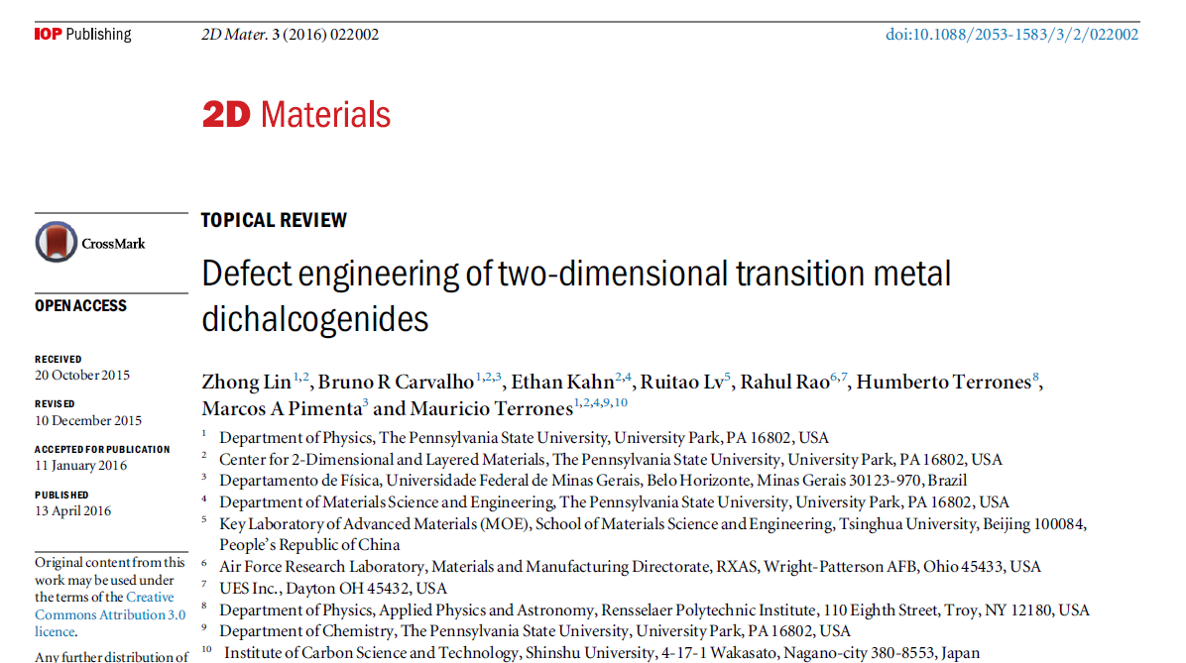
延迟符
参考文献
高执行
Notes:
1.（参考文献）

Slide 13

延迟符
延迟符
？
疑问？
（欢迎大家提问）

Slide 14

延迟符
PPT模板下载：www.1ppt.com/moban/ 行业PPT模板：www.1ppt.com/hangye/
节日PPT模板：www.1ppt.com/jieri/ PPT素材下载：www.1ppt.com/sucai/
PPT背景图片：www.1ppt.com/beijing/ PPT图表下载：www.1ppt.com/tubiao/
优秀PPT下载：www.1ppt.com/xiazai/ PPT教程： www.1ppt.com/powerpoint/
Word教程： www.1ppt.com/word/ Excel教程：www.1ppt.com/excel/
资料下载：www.1ppt.com/ziliao/ PPT课件下载：www.1ppt.com/kejian/
范文下载：www.1ppt.com/fanwen/ 试卷下载：www.1ppt.com/shiti/
教案下载：www.1ppt.com/jiaoan/ PPT论坛：www.1ppt.cn
THANKS

